Slide 1
RADAR ULTRASÔNICO MILITAR - MARINHA DO BRASIL (F LIBERAL / F-43)
Adriano Carvalho
Luiz Carlos
Thiarlleson
Cristiano Roberto
Marllom Moraes
Victor Correa

Slide 2
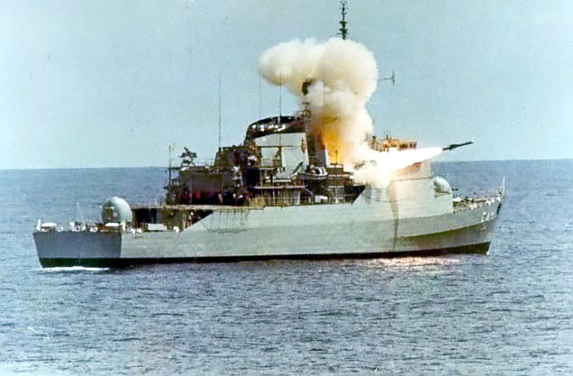
1. OBJETIVO DO PROJETO
SISTEMA DE DEFESA ANTÍ MÍSSIL capaz de vencer ataques de SATURAÇÃO.
Identificando alvos e conduzir os misseis MM-38 EXOCET na defesa da embarcação.

Slide 3
2. SITUAÇÃO ATUAL E JUSTIFICATIVA DO PROJETO
Os sensores contidos na Fragata Liberal F – 43 - 2 radares de direção de tiro Selex Orion RTN-30X.
Os radares do tipo Selex Orion RTN-30X estão desatualizados em relação aos novos sistemas de antimísseis navais das diversas Forças Marítimas internacionais.
Ameaças e tensão internacional.
Atualização para um moderno sistema de antimísseis com RADARES ULTRASSÔNICOS de produção da Corporação Militar SURICORP. SA.

Slide 4
3. OBJETIVOS E CRITÉRIOS DE SUCESSO DO PROJETO
O SISTEMA DE DEFESA ANTIMISSEL COM RADAR ULTRASSÔNICO será considerado finalizado se:
Na data final da entrega não houver nenhum incidente em aberto ou pendente por parte da SURICORP e da DIRETORIA DA MARINHA DO BRASIL.

Slide 5
4. REQUISITOS FUNCIONAIS
RF001 -Calcular distância do objeto ao radar.
RF002 -Calcular o ângulo do objeto ao radar.
RF003 -Calcular a localização de objetos até 40 cm, após essa distância ignorar todos objetos.
RF004 -Provê uma interface gráfica de fácil usabilidade.
RF005 -Ativação a distância via bluetooth.
RF006 -Varrer a área correspondente a 180° pela horizontal.

Slide 6
5. ESCOPO DO PRODUTO
O produto deverá conter as seguintes características:
Cobertura de 180 graus contínua.
A rotação com cerca de 60rpm.
Menor razão de alarmes falsos e maior precisão de acompanhamento.
Capacidade de acompanhar alvos a mais de 60cm; acompanhar 1 a 5 alvos.
O alcance de 2 m.

Slide 7
6. EXCLUSÕES DO PROJETO / FORA DO ESCOPO
Treinamento final para uso do RADAR por conta da DIRETORIA DA MARINHA DO BRASIL.

Slide 8
7. RESTRIÇÕES
O orçamento é limitado a R$200,00.

Slide 9
8. PREMISSAS
Os membros da equipe terão dedicação exclusiva ao projeto.
A equipe do projeto tem conhecimentos de gerenciamento de projetos, automação e informática.
HARDWARE: Arduino Uno R3+Cabo Usb+Jumpers+Protoboard (35 reais), Módulo Bluetooth Serial Hc-06 (8 reais) , Sensor de Distância Ultrassônico HC-SR04 (8 reais) , Micro Servo Motor 9g Sg90 180º Tower Pro (9 reais).
SOFTWARES: Para a programação do microcontrolador: IDE Arduino, Para a programação do aplicativo : MIT APP INVENTOR 2 , Para a programação da interface gráfica : IDE Processing

Slide 10
9. ENTREGAS E CRITÉRIOS DE ACEITAÇÃO
A entrega será em 3(três) etapas, e será somente aceito mediante conclusão da etapa anterior. As etapas são aqui descritas de acordo com as características:
Etapa 1
Itens I e II
Etapa 2
Itens III e IV
Etapa 3
Item V

Slide 11
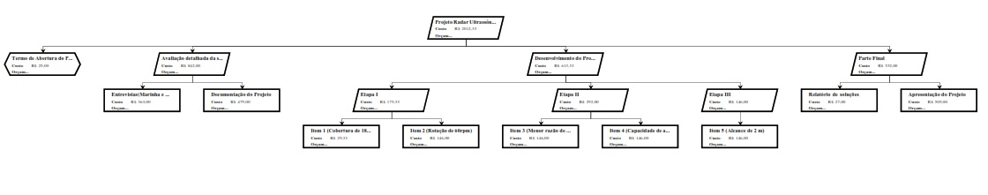
EAP – projeto RADAR ULTRASSÔNICO

